Slide 2
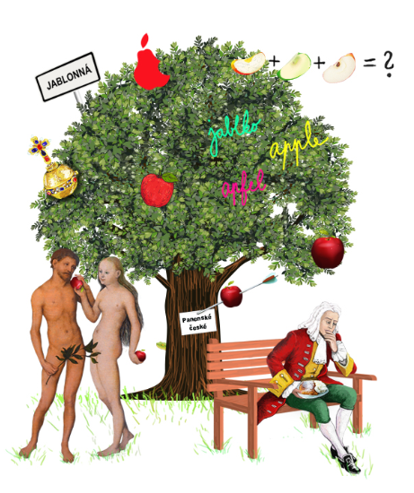
Společenství praxe
Václav Bendl
Matematika a rozvoj čtenářské gramotnosti

Slide 3
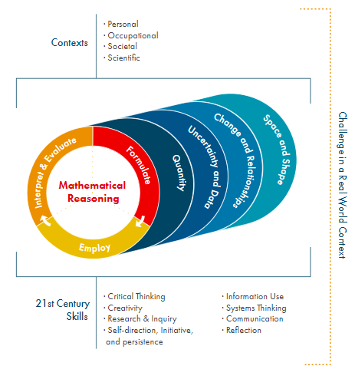
Matematika a čtenářská gramotnost
Slovní úlohu lze chápat jako úlohu z praxe obsahující problém, který lze řešit matematickými prostředky.
(Coufalová, 1993)

Slide 4
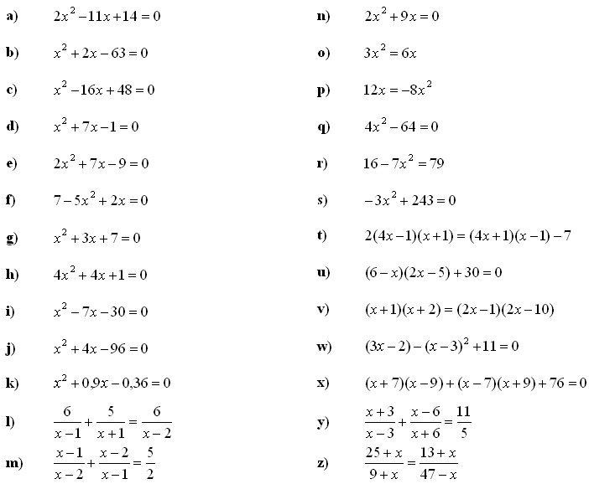

Slide 5
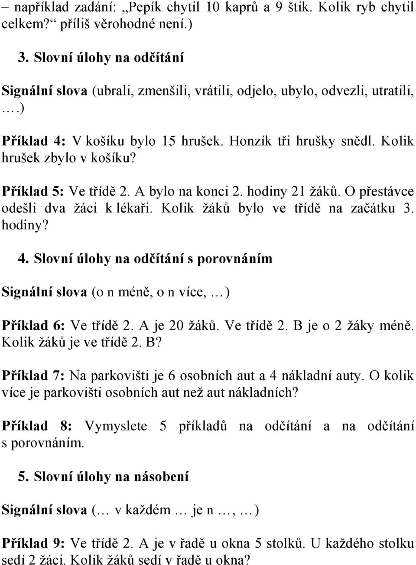

Slide 6
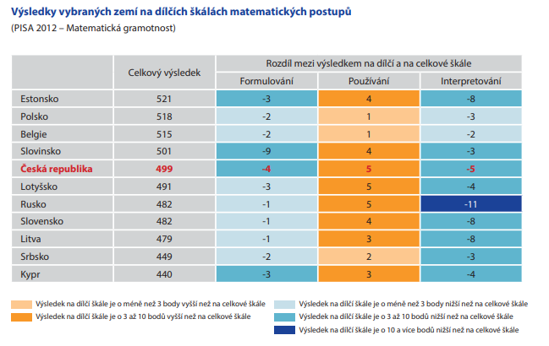

Slide 7
Jak to dělají jinde? Kde se inspirovat?

Slide 8
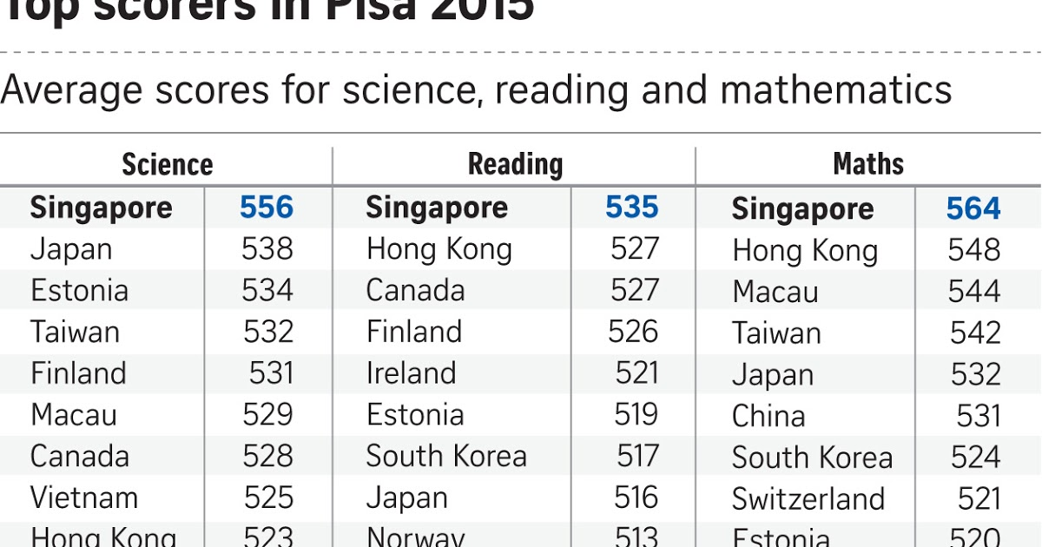
Výsledky PISA 2015

Slide 9
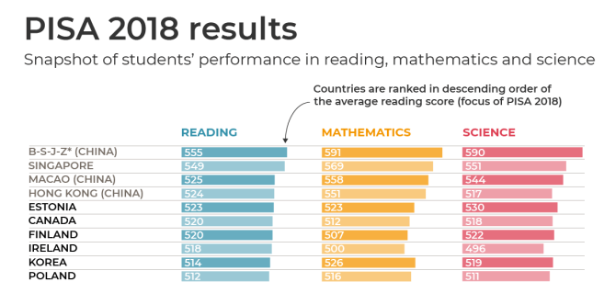
Výsledky PISA 2018

Slide 10
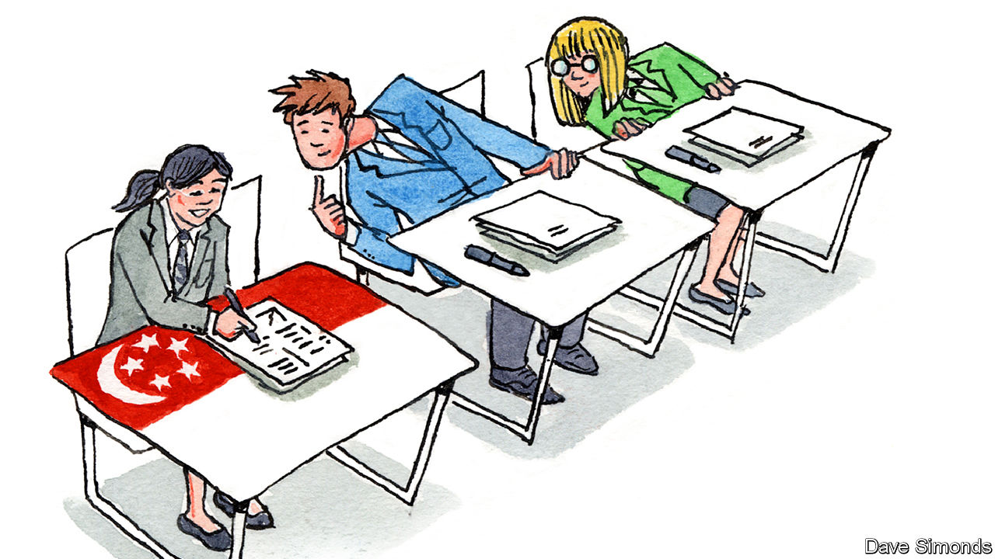
Co stojí za Singapurskou matematikou?

Slide 11
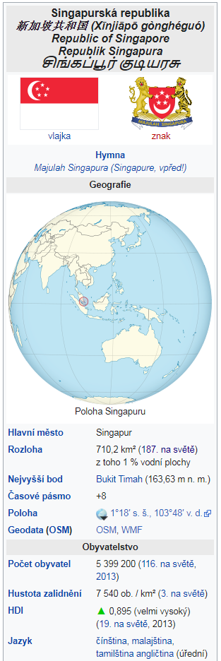
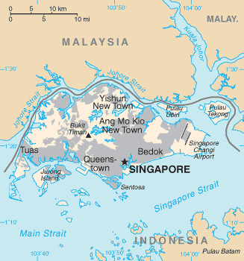

Slide 12
Singapurská matematická filozofie
věnovat velkou část času osvojení nejzákladnějších dovedností
základem matematického vzdělávání singapurských škol je řešení úloh
silná metodická podpora – jedna řada učebnic

Slide 13
Překlad učebnice
http://mdisk.pedf.cuni.cz/Math/PL.htm
Přeložil doc. Antonín Jančařík z Pedagogické fakulty UK

Slide 14
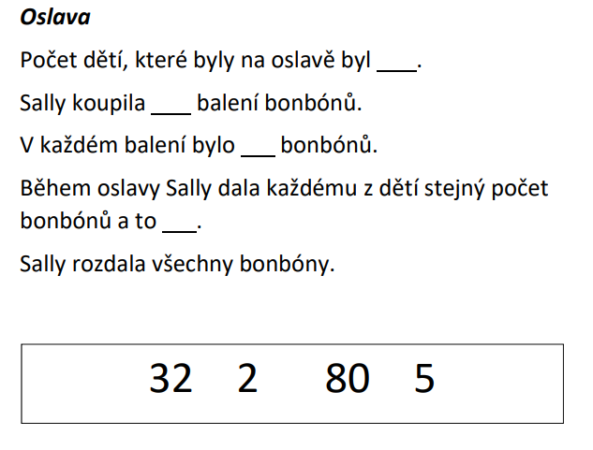

Slide 15
Počet dětí
Balíčků bonbónů
Bonbónů v balíčku
Bonbónů na dítě

Slide 16
Počet dětí | 5 | 5 | 32 | 32 | 2 | 2 | 80 | 80
Balíčků bonbónů | 2 | 80 | 2 | 80 | 5 | 32 | 5 | 32
Bonbónů v balíčku | 80 | 2 | 80 | 2 | 32 | 5 | 32 | 5
Bonbónů na dítě | 32 | 32 | 5 | 5 | 80 | 80 | 2 | 2

Slide 18
Podpora budování kapacit pro rozvoj základních pre/gramotností v předškolním a základním vzdělávání - Podpora práce učitelů (PPUČ) je financován Evropskou unií.

